Slide 1
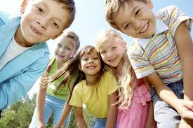
Расти здоровым,
малыш!

Slide 2
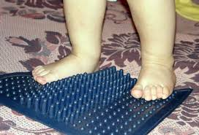
Здоровые ножки!
«Хоть мы с тобой не осьминожки,
Но нам необходимы ножки…
Youtube. Профилактика плоскостопия. [Электронныйресурс]. http://www.youtube.com/watch?v=y-wnkoV3UVE. Дата обращения: 30.03.2015г.

Slide 3
Что такое наше тело? Что оно умеет делать? Улыбаться и смеяться, Прыгать, бегать, баловаться…
Youtube. Стихи, потешки и загадки по теме: Что я знаю о себе. [Электронный ресурс]. -
http://ped-kopilka.ru/vospitateljam/stihi-dlja-doshkolnikov/stihi-poteshki-i-zagadki-po-teme-chto-ja-znayu-o-sebe.html. Дата обращения: 30.03.2015г.

Slide 4
Youtube. Как правильно чистить зубы. [Электронныйресурс]. - http://www.8gdp.by/stati/128-obuchenie-detej-gigiene-polosti-rta. . Дата обращения: 30.03.2015г.
А Ваш ребёнок
правильно
чистит зубы?

Slide 5
Youtube. «Добрый доктор стоматолог» [Электронныйресурс]. - http://www.youtube.com/watch?v=qxqf6gBLuc8. Дата обращения: 30.03.2015г.
Не бойся стоматолога –
он добрый!

